Slide 1


Дидактика: теория обучения и преподавания
Автор презентации: Presentacium.ru

Slide 2

Введение
В данной презентации мы рассмотрим основные понятия и принципы дидактики, сравним методы обучения, обсудим их эффективность. Также поговорим о структуре учебного процесса, формах и интерактивных методах обучения, дидактических технологиях и роли педагога. Особое внимание уделим современным тенденциям, дистанционному обучению и перспективам развития дидактики.

Slide 3

Основные понятия дидактики
Дидактика как научная дисциплина сформировалась в XVII веке, когда Ян Амос Коменский ввёл в педагогическую практику принцип систематичности обучения, который заключается в строгом следовании учебной программе, что позволяет обучающимся осваивать материал последовательно и систематически.
Современная дидактика включает более 15 ключевых принципов, среди которых особое место занимают доступность образования, его научность и систематичность, что подтверждается многолетней практикой и исследованиями в области педагогики.
Согласно статистике, применение дидактических принципов в образовательном процессе способствует повышению успеваемости учащихся на 20–30% по сравнению с традиционными методами обучения.

Slide 4


Принципы обучения
Обучение должно быть систематическим и последовательным, начиная с базовых знаний и постепенно усложняя материал.
Например, в начальной школе около 70% времени отводится на формирование элементарных навыков чтения и письма, что обеспечивает успешное освоение более сложных концепций в дальнейшем. Эффективность обучения повышается при сочетании различных методов, включая интерактивные и практические занятия, что увеличивает усвоение материала на 20–30% по сравнению с традиционными подходами.

Slide 5

Структура учебного процесса
В структуре учебного процесса выделяются четыре основных этапа: организационный, включающий адаптацию студентов к образовательной среде (первая неделя — 7–10 дней); основной, в котором теоретическое обучение (40–50% учебного времени) сочетается с практическими занятиями (30–40%); контрольно-проверочный, предполагающий регулярные аттестации (каждые 8–10 недель); заключительный, содержащий итоговую аттестацию в форме экзаменов и зачётов (в конце семестра).

Slide 6


Формы организации обучения
Традиционная форма организации обучения предполагает классно-урочную систему, где один учитель работает с группой учащихся численностью от 20 до 30 человек. В современной образовательной практике активно применяются инновационные формы, такие как проектное обучение, где учащиеся в 80% случаев демонстрируют более высокую мотивацию и вовлечённость в процесс. Также набирают популярность дистанционные формы обучения, охватывающие более 15% обучающихся по всему миру, что свидетельствует о гибкости и адаптивности современного образования.

Slide 7

Интерактивные методы обучения
1
2
Согласно исследованиям, интерактивные методы обучения повышают вовлечённость студентов на 50% и более по сравнению с традиционными подходами.
Данные из различных источников свидетельствуют, что применение интерактивных методов способствует увеличению усвоения материала на 20–30%. В результате студенты демонстрируют на 30% более высокие результаты в решении практических задач.

Slide 8


Дидактические технологии
В современном образовательном процессе активно применяются различные дидактические технологии, среди которых выделяются проблемное обучение, проектная деятельность и кейс-метод.
Например, при использовании проблемного обучения около 70% студентов демонстрируют улучшение навыков критического мышления.
Применение данных методик на практике позволяет повысить качество усвоения материала на 25–30% по сравнению с традиционными формами обучения.

Slide 9

Оценка и контроль знаний
Оценка и контроль знаний играют ключевую роль в образовательном процессе. Согласно исследованиям, регулярный мониторинг успеваемости повышает качество обучения на 30%.
Применение различных методов оценки, таких как тесты, эссе и практические задания, позволяет охватить до 85% учебного материала и даёт объективную картину уровня усвоения знаний.

Slide 10

Современные тенденции в дидактике
В современной дидактике активно применяются интерактивные методы обучения, такие как проектная деятельность, которые охватывают до 70% учебного времени в некоторых образовательных программах. Цифровые технологии, включая мобильные приложения для обучения, интегрируются в образовательный процесс, обеспечивая доступ к образовательным ресурсам более чем для 2 миллиардов учащихся по всему миру.
Исследования показывают, что применение геймификации в обучении повышает вовлечённость студентов на 40–60% и способствует улучшению усвоения материала.

Slide 11

Технологии дистанционного обучения
В 2020 году более 1,5 миллиарда учащихся по всему миру были переведены на дистанционное обучение из-за пандемии COVID-19.
Платформы для онлайн-обучения, такие как Zoom и Microsoft Teams, показали свою эффективность, обеспечивая интерактивность и доступ к учебным материалам в реальном времени. Согласно исследованиям, эффективность дистанционного обучения составляет около 70–80% от традиционного формата при правильной организации образовательного процесса.

Slide 12
Перспективы развития дидактики
По прогнозам, к 2030 году использование персонализированных образовательных платформ в школах возрастёт на 60%, что позволит адаптировать учебный процесс под индивидуальные потребности каждого ученика. Внедрение искусственного интеллекта в дидактику увеличит эффективность усвоения материала на 30–40%, обеспечивая более глубокую вовлечённость и персонализированный подход в обучении.
Ожидается, что доля онлайн-курсов в общем объёме образовательных программ вырастет до 50%, открывая новые горизонты для дистанционного обучения и непрерывного профессионального развития.

Slide 13
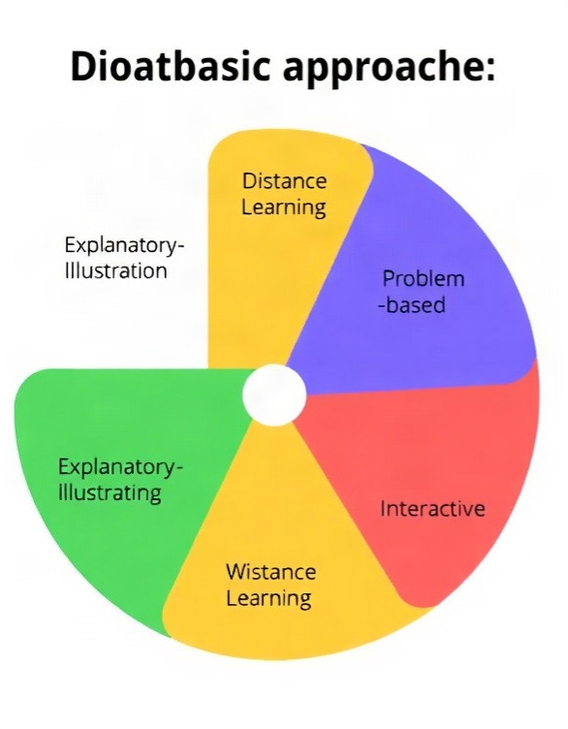
Анализ дидактических подходов
На диаграмме представлены доли различных дидактических подходов в обучении: проблемное, объяснительно-иллюстративное, традиционное, интерактивное и дистанционное обучение составляют в сумме 100%. Параметры представлены в процентах. Диаграмма иллюстрирует распределение подходов в дидактике по их доле в образовательной практике.

Slide 14

Спасибо за внимание!
Спасибо за внимание. В этой презентации мы рассмотрели основные понятия дидактики, принципы и методы обучения, а также современные тенденции и технологии в образовании. Надеемся, что информация будет полезна для дальнейшего изучения и применения в педагогической практике.

